Slide 1
Тема 2
OS Unix: Общая организация работы. Основные команды для работы с файловой системой

Slide 2
OS Unix: Общая организация работы
Основные черты Unix, которые позволили ей успешно развиваться и существовать:
1) Код системы написан на языке высокого уровня С, что позволило ее сделать легко переносимой на разные платформы. Unix является наиболее открытой ОС.

Slide 3
OS Unix: Общая организация работы
2) Unix – многозадачная многопользовательская система с широким спектром услуг (вычислительный сервер, сервер баз данных, сетевой сервер, сетевой маршрутизатор).

Slide 4
OS Unix: Общая организация работы
3) Наличие стандартов. Несмотря на многообразие версий Unix, основой всего семейства являются принципиально одинаковая архитектура и ряд стандартных интерфейсов.

Slide 5
OS Unix: Общая организация работы
4) Простой, но мощный модульный пользовательский интерфейс.
5) Использование единой, легко обслуживаемой файловой системы.
6) Большое количество приложений.

Slide 6
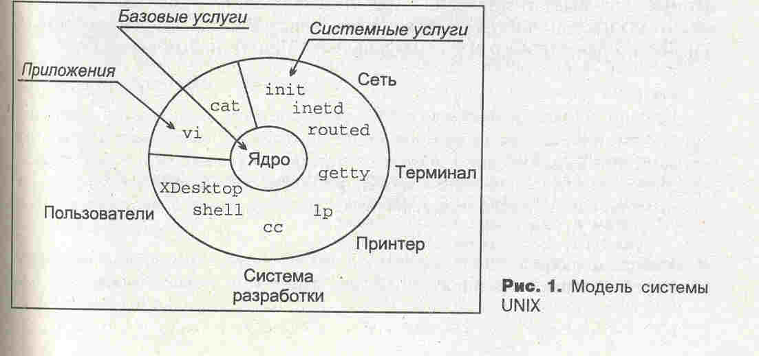
Модель системы Unix
Самый общий взгляд позволяет увидеть двухуровневую модель

Slide 7
Модель системы Unix
Ядро непосредственно взаимодействует с аппаратной частью компьютера, изолируя прикладные программы от особенностей ее архитектуры.

Slide 8
Модель системы Unix
Ядро имеет набор услуг, предоставляемых прикладным программам.
К услугам ядра относятся:
1) операции ввода-вывода;
2) создание и управление процессами;
3) синхронизация процессов и реализация межпроцессорного взаимодействия.

Slide 9
Модель системы Unix
Все приложения запрашивают услуги ядра посредством системных вызовов.
Второй уровень составляют приложения или задачи, как системные, определяющие функциональность системы, так и прикладные, обеспечивающие пользовательский интерфейс Unix. Несмотря на внешнюю разнородность приложений, схемы их взаимодействия с ядром одинаковы.

Slide 10
Модель системы Unix
Ядро ОС обеспечивает базовую функциональность ОС, создает процессы и управляет ими, распределяет память, обеспечивает доступ к файлам и периферийным устройствам.
Взаимодействие прикладных задач с ядром происходит по средством стандартного интерфейса системных вызовов.

Slide 11
Модель системы Unix
Интерфейс системных вывозов представляет собой набор услуг ядра и определяет формат запросов на услуги.
Процесс запрашивает услугу посредством системного вызова определенной процедуры ядра. Ядро от имени процесса выполняет запрос и возвращает процессу необходимые данные.

Slide 12
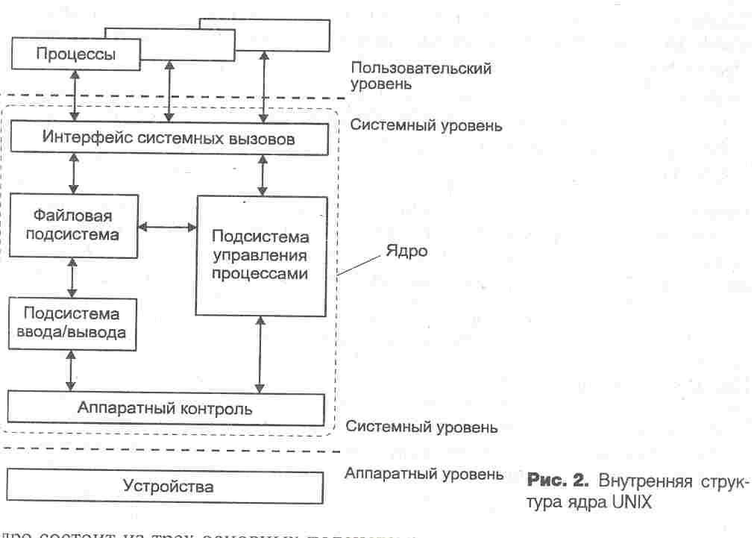
Структура ядра ОС

Slide 13
Структура ядра ОС
Ядро состоит из трех основных подсистем:
1) Файловая подсистема
2) Подсистема управления процессами и памятью
3) Подсистема ввода-вывода.

Slide 14
Структура ядра ОС
Файловая подсистема. Файловая подсистема обеспечивает унифицированный интерфейс доступа к данным, расположенным на дисках, и к периферийным устройствам.

Slide 15
Структура ядра ОС
Файловая подсистема контролирует права доступа к файлу, выполняет операции размещения и удаления файла, а также выполняет запись/чтение данных файла.
Права доступа к файлам определяют привилегии пользователя в системе.

Slide 16
Структура ядра ОС
Файловая система обеспечивает перенаправление запросов, адресованных периферийным устройствам, соответствующим модулям подсистемы ввода-вывода.

Slide 17
Структура ядра ОС
Подсистема управления процессами
Запущенная на выполнение программа порождает в системе один или более процессов. Подсистема управления процессами контролирует:
1) Создание и удаление процессов.
2) Распределение системных ресурсов между процессами.
3) Синхронизация процессов.
4) Межпроцессорное взаимодействие.

Slide 18
Структура ядра ОС
Подсистема ввода-вывода выполняет запросы файловой подсистемы и подсистемы управления процессами для доступа к периферийным устройствам. Она взаимодействует с драйверами устройств – специальными модулями ядра, непосредственно обслуживающими внешние устройства.

Slide 19
OS Unix: Общая организация работы
Linux – это операционная система, предназначенная для оборудования различных типов. Она проектировалась и создавалась сотнями программистов всего мира. Их первоначальная цель состояла в создании разновидности UNIX, которая была бы независимой от какого-либо коммерческого ПО, которую могло бы использовать огромное число пользователей.

Slide 20
OS Unix: Общая организация работы
Проект Linux начинался Линусом Торвальдом, студентом университета в Хельсинки.
Linux представляет собой разновидность Unix и, следовательно, обладает многими ее преимуществами. Режим многозадачности в Linux полностью приоритетный, это означает, что одновременно выполняется несколько задач.

Slide 21
OS Unix: Общая организация работы
Linux обеспечивает полный многопользовательский режим.
В Linux встроен полноценный графический интерфейс, именуемый X Windows.

Slide 22
OS Unix: Общая организация работы
Каталоги и файлы
Kорневой каталог имеет имя "/". Он обычно содержит каталоги:
bin - для наиболее используемых команд. Здесь находится много важных системных программ. Здесь можно обнаружить команды, вроде cp, ls, mv. Это и есть программы соответсвующих команд. Когда, например, используем команду cp, выполняется программа /bin/cp.
В этом каталоге большинство файлов выполняемых (* рядом с файлом говорит об этом).
usr - каталоги и обычные файлы, содержащие информацию, привлекаемую при решении задач пользователя;

Slide 23
OS Unix: Общая организация работы
dev - файлы в этом каталоге известны, как драйверы устройств, они используются для доступа к устройствам и ресурсам системы, таким, как диски, модем, память и т.д.
etc - для хранения команд администратора системы; содержит множество всевозможных системных файлов конфигурации. Они включают /etc/passwd (файл паролей), /etc/rc (командный файл инициализации) и т.д.

Slide 24
OS Unix: Общая организация работы
sbin – используется для хранения важных системных двоичных файлов, используемым системным администратором.
lib – важнейшие библиотеки. Эти файлы содержат код, который могут использовать многие программы. Вместо того, чтобы каждая программа имела свою собственную копию этих выполняемых файлов, они хранятся в одном общедоступном месте – в /lib. Это позволяет сделать выполняемые файлы меньше и сэкономит место в системе.

Slide 25
OS Unix: Общая организация работы
рroc - это “виртуальная файловая система”, в которой файлы хранятся в памяти, а не на диске. Они связаны с с различными процессами, происходящими в системе и позволяют получить информацию о том, что делают программы и процессы в указанное время.

Slide 26
OS Unix: Общая организация работы
mnt - для подключения (примонтирования) новых файловых систем;
sys - средства для изменения конфигурации системы;
tmp - для хранения временных файлов; usr - каталоги и обычные файлы, содержащие информацию, привлекаемую при решении задач пользователя.

Slide 27
OS Unix: Общая организация работы
unix - ядро;
boot - загрузчик.
Полные имена файлов будут: /bin, /usr, ..., /unix, /boot.

Slide 28
OS Unix: Общая организация работы
Есть два специальных имени:
. - это "имя" текущего директория и
.. - это "имя" родительского директория (т.е. директория, находящегося на ступеньку выше данного на пути к корню).

Slide 29
OS Unix: Общая организация работы
В качестве имени файла как правило может использоваться любая последовательность из букв, цифр и подчеркиваний. Могут использоваться и другие символы, однако ряд этих символов при использовании в имени требует специального экранирования.

Slide 30
OS Unix: Общая организация работы
В ряде систем длина имени ограничивается 14-ю символами (этого ограничения желательно придерживаться для переносимости файлов), однако в других системах допускаются более длинные имена - например, до 256 символов.

Slide 31
OS Unix: Общая организация работы
В общем случае не являются обязательными и какие-то расширения в именах. Хотя ряд команд требуют наличия некоторых фиксированных расширений в именах, например расширение ".с" для исходных файлов для Си-компилятора.

Slide 32
OS Unix: Общая организация работы
В ОС UNIX большие и маленькие буквы воспринимаются как различные, поэтому "FILE", "file" и "File" - это три различных имени!

Slide 33
Команды для работы с файловой системой
Просмотр содержимого текущего каталога:
ls, dir
Расширенный просмотр текущего каталога:
ls –l, vdir

Slide 34
Команды для работы с файловой системой
ls -l ../, ls ../, dir ../,vdir ../, - если вы находитесь в своем домашнем каталоге, вы увидите содержимое предыдущего каталога.
ls -l /, ls /, dir /,vdir / - просмотр корневого каталога

Slide 35
Команды для работы с файловой системой
ls –F – просмотр каталога (можно увидеть. Что есть файлом, что каталогом)
где ls - имя команды; -l - флаг, говорящий о том, что выдача
должна быть в длинном формате;

Slide 36
Команды для работы с файловой системой
drwxrwxr-x 2 root 2048 nov 3 12:11 bin
-rwxr--r-- 1 root 861 may 11 20:11 boot
drwxrwxr-x 2 root 1024 jan 9 11:55 dev
drwxrwxr-x 1 root 4096 may 11 20:11 dos
drw-r--r-- 3 root 4096 nov 17 12:01include
drwxr-xr-x 7 root 480 nov 17 12:30 lib

Slide 37
Команды для работы с файловой системой
r - читать, w - писать и х - выполнять (более точно, для файлов типа каталог w означает разрешение создавать файлы в каталоге и удалять их из него, а х разрешает доступ к файлам каталога);

Slide 38
Команды для работы с файловой системой
3 триады в правах доступа:
Пользователь (владелец);
2) Группа пользователей;
3) Все остальные.

Slide 39
Команды для работы с файловой системой
chmod – предназначена для изменения режима доступа к файлу или каталогу. Режим доступа устанавливается отдельно для владельца файла, группы пользователей, которой пренадлежит файл, и для всех остальных пользователей.

Slide 40
Команды для работы с файловой системой
Режим доступа может быть задан в одной из двух форм: символьной и числовой. Символьная форма используется для изменения режима доступа относительно текущего состояния, а числовая – для абсолютного задания режима доступа. Числовая форма задания режима использует восьмиричное число, а символьная – одну или несколько групп символов, разделенных запятыми.

Slide 41
Команды для работы с файловой системой
Для изменения режима доступа к файлу вы должны быть его владельцем либо привелигированным пользователем.
Примеры использования символьной формы:
chmod g+x pat.memo
Эта команда предоставляет право на исполнение (x) файла pat.memo группе (g), которой принадлежит данный файл.

Slide 42
Команды для работы с файловой системой
Обозначения:
u – пользователь (владелец файла)
g - группа
o - прочие
a – все пользователи

Slide 43
Команды для работы с файловой системой
+ - добавить разрешения к текущим
- - удалить разрешения из текущих
= - установить разрешения вне зависимости от текущих
r- разрешение на чтение
w – разрешение на изменение
x – разрешение на исполнение
l – блокировка файла для других пользователей

Slide 44
Команды для работы с файловой системой
pwd - команда (без флагов и аргументов) сообщает местоположение пользователя в файловой системе. С ее помощью выводится полное имя текущего каталога.

Slide 45
Команды для работы с файловой системой
cd - изменить местонахождение можно командой.
В корневой каталог можно попасть из любого места командой
cd ../
Так можно перейти в каталог /home/users/student , набрав команду
cd /home/users/student, если Вы до этого находились в коневом каталоге. здесь указано полное имя , или
cd include/sys
здесь указано относительное имя.
Отличительный признак относительного имени - отсутствие символа "/" в начале.

Slide 46
Команды для работы с файловой системой
mkdir - cоздание каталога;
cp – копирование файлов;
mv – перемещает файлы, или можно сказать иначе – дает им новое имя и новое место в дереве каталогов.

Slide 47
Команды для работы с файловой системой
rm имя файла – удаление файла;
rmdir имя директория – удаление каталога, но пустого.
rm -r - удаление каталога и всего его содержимого

Slide 48
Команды для работы с файловой системой
more и
cat – используются для просмотра содержимого файлов
cat report – выводит на экран содержимое файла report

Slide 49
Команды для работы с файловой системой
сat > report – создает новый файл с именем report и записывает в него все, что вы введете с клавиатуры. Выход Ctrl-D.
cat report >> report2 – эта команда дописывает содержимое файла report в конец файла report2.

Slide 50
Команды для работы с файловой системой
more – выдает файл на экран поэкранно, а cat – весь сразу.
Копирование файлов – команда cp
rm – удаление файлов

Slide 51
Команды для работы с файловой системой
man – выдает страницу руководства по данной команде или ресурсу ;
users – выводит информацию о пользователях, подключенных к системе в данный момент.
who –выводит информацию о пользователях, подключенных к системе в данный момент.

